Slide 1
网站性能优化
——聊聊做工程时应该考虑的事情
计算机科学与技术 2019 级 3 班
刘廷利

Slide 2
引言
我为什么要讲这个？
这个专题涉及哪些方向？

Slide 3
前端
白屏时间
等待时间
首屏时间
用户体验
UI 设计
交互设计
浏览器的工作原理

Slide 4
前端
尽量减少 HTTP 请求
使用 CDN
静态资源使用 Cache
启用 Gzip 压缩
JavaScript 脚本尽量放在页面底部
CSS 样式表放在顶部
避免 CSS 表达式
减少内联 JS 和 CSS，尽可能使用外部 JS 和 CSS
减少 DNS 查询
精简 JavaScript
避免重定向
删除重复的脚本
前端规范
页面加载
基本不会出现性能问题
——《高性能网站建设指南》Steve Souders

Slide 5
前端
Vue
Vuetify
mocha
Babel
Girdsome HUGO

Slide 6
后端
Q(ueries)
P(er)
S(econd)
每秒查询峰值 吞吐量
线程数、数据结构、算法
架构思想（缓存、消息队列、中间件）
等等
QPS 是有请求层层穿越到达服务器之后抗住压力的指标
压测

Slide 7
后端
$$QPS= \frac{Wait Time + CPU Time}{CPU Time} ∗CPU 核数 ∗ CPU 利用率 ∗ \frac{1000 ms}{Wait Time + CPU Time}$$
最佳线程数
单线程 QPS
$$RT\left(Response Time，响应时间\right)= <Thread>Wait Time + <Thread>CPU Time$$
使用缓存

Slide 8
网络
缓存
TCP 优化
CDN
负载
反代
DNS 优化
负载和反代
CDN 加速和缓存
……

Slide 9
架构
纵向拆分 （微服务）
水平扩展
读写分离
异步架构
排队缓冲
金融日结

Slide 10
数据库
分库分表
SQL 语句
多端备份
数据库类型
外键级联
DB 设计
阿里巴巴数据库设计开发规范

Slide 11
书籍
《亿级流量网站架构核心技术》 ——张开涛
《大型网站性能优化实战》
——周涛明、张荣华、张新兵
《色彩理论》
图灵程序设计丛书

Slide 12
趣谈
可以直接在本机 hosts 里面加上 Github 的 ip 地址，访问会快上很多
当你在浏览器里面输入，敲下回车，之后会发生什么？
以上所有都是偏向软件层面的大厦，也可以往硬件走，构成基石

Slide 13
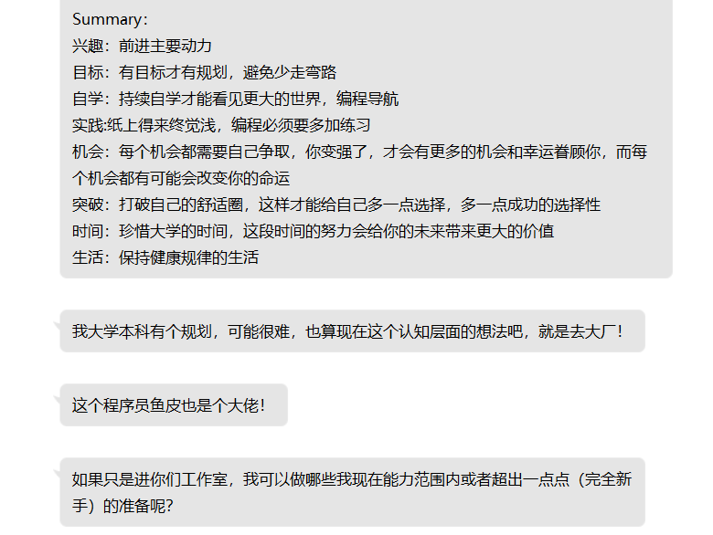
趣谈

Slide 14

趣谈

Slide 15


谢谢
刘廷利
undefined
lo.tinysnow.ol@outlook.com
https://github.com/TinySnow

